Slide 1
মাল্টিমিডিয়া শ্রেণিকক্ষে সবাইকে স্বাগতম

Slide 2
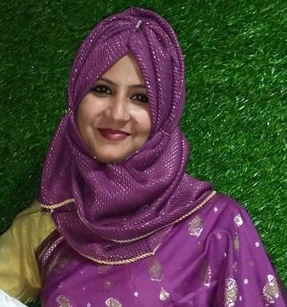
পরিচিতি
উম্মে হাবিবা আক্তার
প্রভাষক (সমাজবিজ্ঞান)
বওলা ডিগ্রি কলেজ
ফুলপুর , ময়মনসিংহ
বিষয়ঃ সমাজবিজ্ঞান
শ্রেণিঃ একাদশ
অধ্যায়ঃ পঞ্চম(সামাজিক প্রতিষ্ঠান)
পাঠঃ বিবাহ
সময়ঃ ৪০ মিনিট

Slide 3
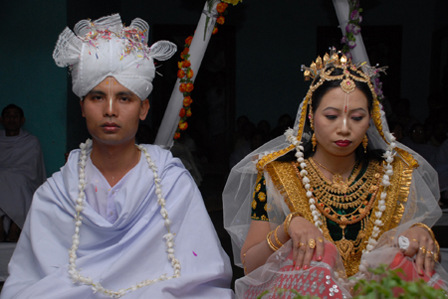
আজকের পাঠের বিষয়
বিবাহ

Slide 4
শিখনফল
এই পাঠ শেষে শিক্ষার্থীরা-
বিবাহ কি তা বলতে পারবে।
বিবাহের প্রকারভেদ সম্পর্কে বলতে পারবে।
বিবাহের প্রয়োজনীয়তা ব্যাখ্যা করতে পারবে।

Slide 5
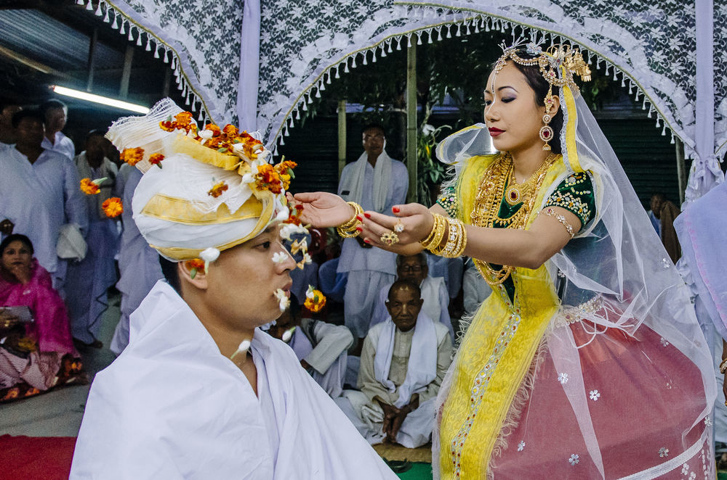
একক বিবাহ
বহু স্ত্রী বিবাহ
বহু স্বামী বিবাহ

Slide 6
বিবাহ
একক বিবাহ
বহু-স্ত্রী বিবাহ
বহুবিবাহ
বহু-স্বামী বিবাহ

Slide 7
গোষ্ঠীগত বিবাহ

Slide 8
পাত্র-পাত্রীর পরিচিতির ভিত্তিতে বিবাহ কয় প্রকার?
পাত্র-পাত্রীর পরিচিতির ভিত্তিতে বিবাহ চার প্রকার।
বিবাহ
লেভিরেট
সরোরেট
সমান্তরাল কাজিন বিবাহ
বিষম কাজিন বিবাহ

Slide 9
পাত্র-পাত্রীর ইচ্ছার ভিত্তিতে বিবাহ কত প্রকার?
পাত্র-পাত্রীর ইচ্ছার ভিত্তিতে বিবাহ দু’প্রকার।
বিবাহ
বন্দোবস্ত বিবাহ
রোমাণ্টিক বিবাহ

Slide 10
বিবাহের গুরুত্ব
১। পরিবার প্রতিষ্ঠা করাই হলো বিবাহের অন্যতম সামাজিক উদ্দেশ্য।
২। সম্পর্ক সৃষ্টির মাধ্যমে স্বামী-স্ত্রী সন্তান উৎপাদন করে। ফলে তাদের জীবনের স্থায়ীত্ব বৃদ্ধি পায়।
৩। যেকোনো ধর্মের প্রতিটি রীতিনীতি মেনে চললে পারিবারিক ও সামাজিক জীবন সুন্দর হয়।
৪। সন্তান প্রজনন ও বংশগতি রক্ষার ক্ষেত্রে বিবাহের ভূমিকা অন্যতম।
৫।বিবাহের মাধ্যমে ব্যক্তির সাথে অপরাপর আত্নিক সম্পর্ক গড়ে উঠে।

Slide 11
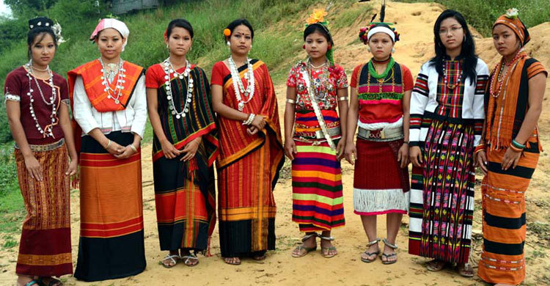
দলীয় কাজ
সমাজভেদে বিবাহ রীতিতে পরিবর্তন দেখা দেয়”- এ বিষয়ের ওপর শিক্ষার্থীদের দুইটি দলে বিভক্ত হয়ে বিতর্ক প্রতিযোগিতা

Slide 12
মূল্যায়ন
১। বিবাহ কি?
২।বর্তমানে কোন বিবাহ সর্বজনস্বীকৃত ও সর্বাধিক জনপ্রিয় ।
৩। বিবাহে সামাজিক গুরুত্ব আলোচনা কর।

Slide 13
বাড়ি কাজ
বিবাহ সম্পর্কে বিস্তারিত অলোচনা কর।

Slide 14
আল্লাহ হাফেজ

